Slide 1
BEAG C组结课汇报
汇报人：陈宏昆 时间：2024. 11.14
C组成员：董启凡、陈宏昆、吴培清、黄安然

Slide 2
目录
01
第一部分
02
第二部分
03
第三部分
04
总结

Slide 3
第一部分
01

Slide 4
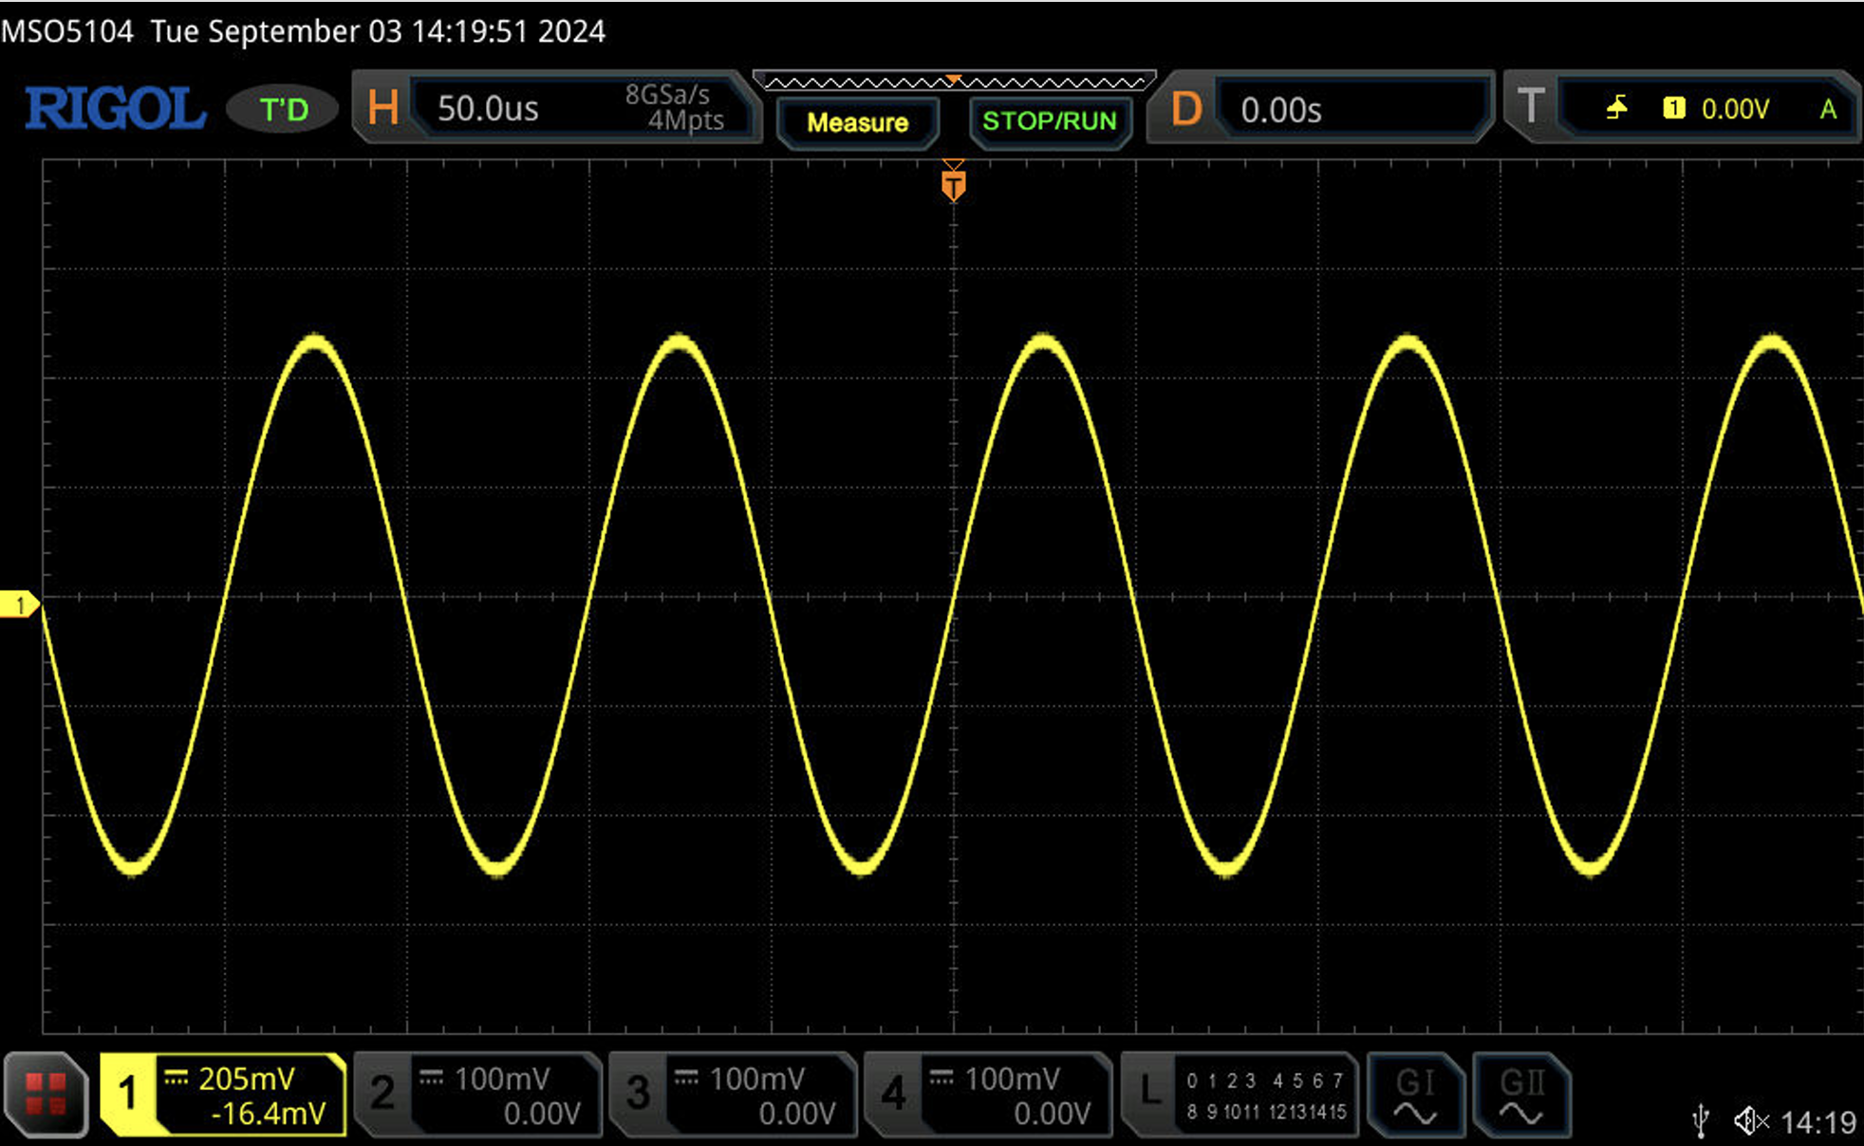
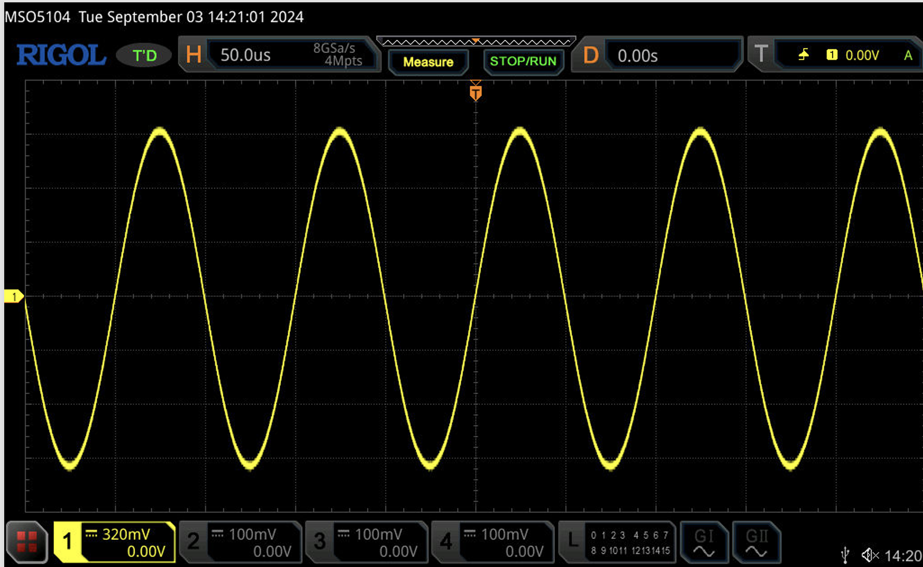
1.0示波器与信号发生器实验概览
实验目的：了解示波器和信号发生器的基本操作，掌握频率、幅度、触发模式等参数的影响。
实验内容：
基本信号观测: 输出10kHz正弦波（1Vpp），通过示波器观察波形特征，验证周期与幅度。
结果: 成功捕捉正弦波，波形清晰可辨。
波形调节: 通过改变幅度、高电平、低电平、偏移等参数，观察波形变化。
结论: 参数调节可显著改变波形幅度和周期特性。
基本信号观测
改变了幅度及频率后的正弦波形

Slide 5
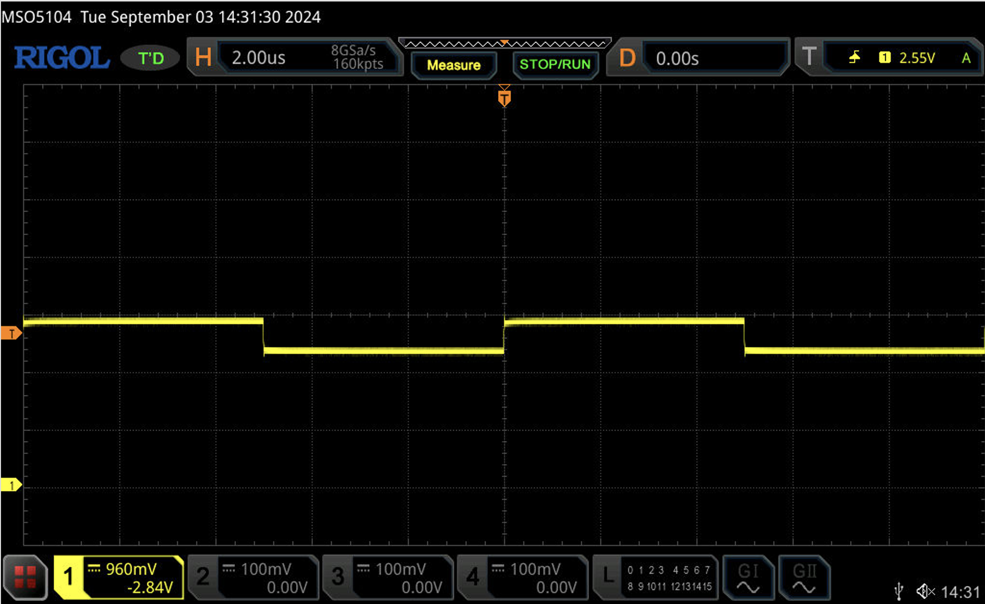
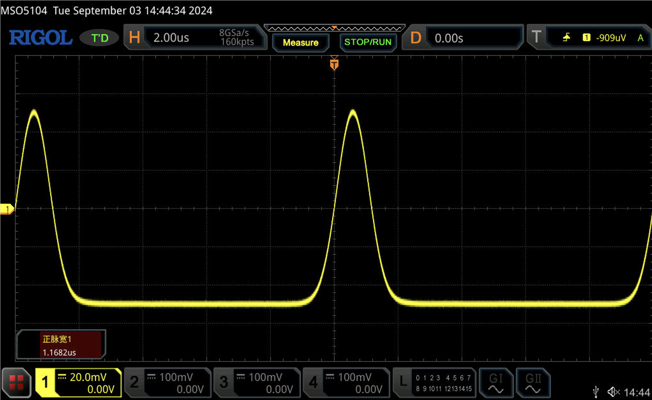
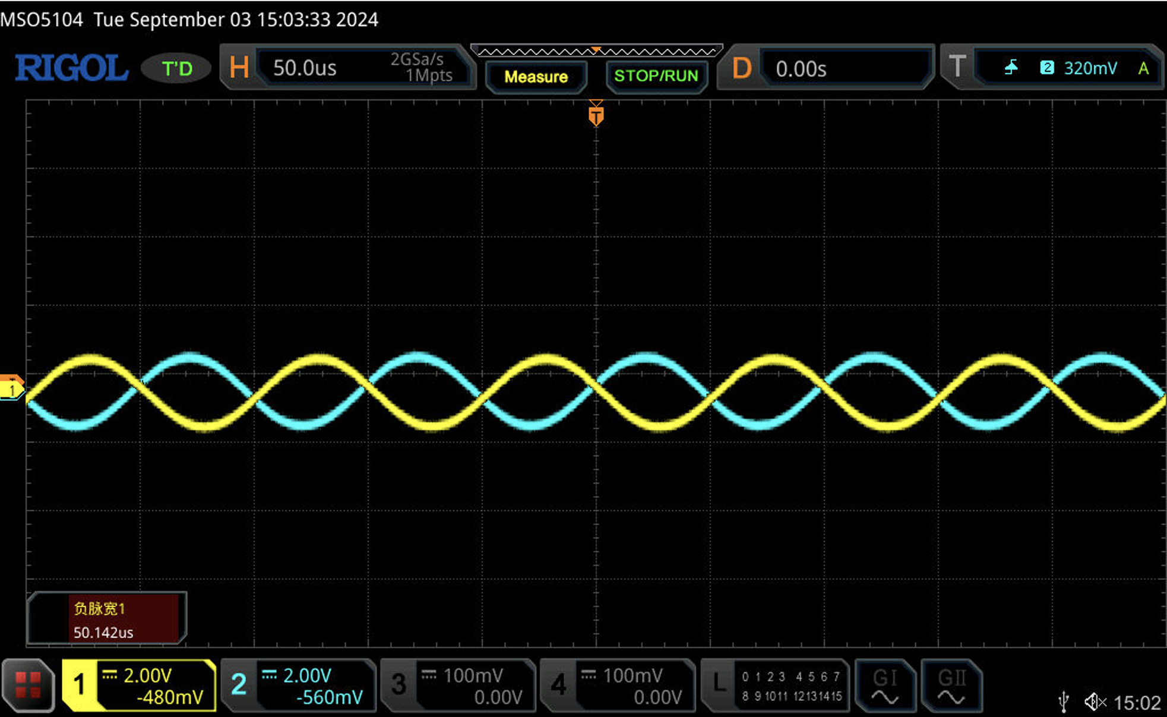
1.0示波器与信号发生器实验概览
实验目的：了解示波器和信号发生器的基本操作，掌握频率、幅度、触发模式等参数的影响。
实验内容：
TTL与方波: 输出100kHz方波，观察信号占空比、上升/下降时间等特征。
结果: 占空比、上升和下降时间明显影响波形稳定性和清晰度。
高斯信号: 输出基线为0、100mV的高斯脉冲，并调节频率。
结论: 高频下脉冲宽度随频率变化显著。
双通道输出: 调整双通道正弦波的相位延迟。
观察: 延迟角度可清晰观测，两信号稳定同步。
TTL与方波
高斯信号
双通道输出

Slide 6
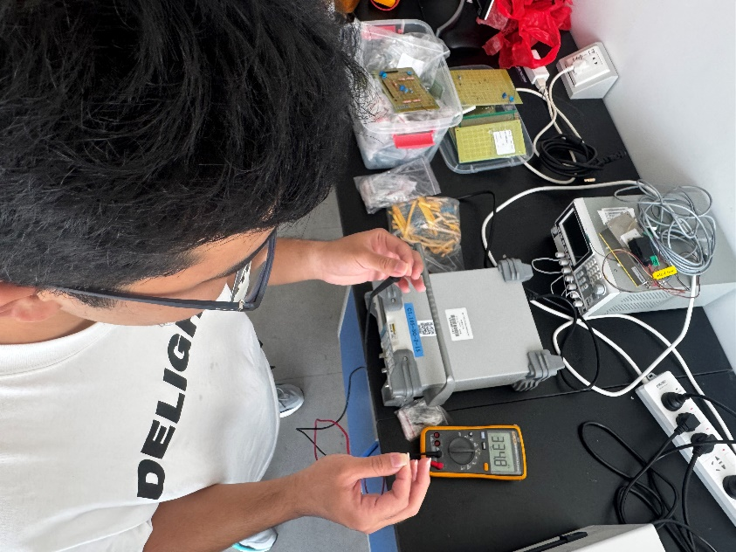
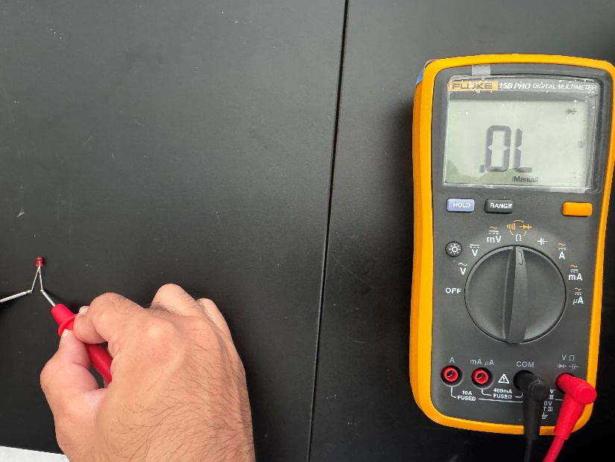
1.1使用万用表与线性电源
实验目的：学习万用表的测量功能：电阻、电流、电压。掌握线性电源的使用，输出不同规格的电流。
实验内容：
电阻测量: 使用万用表测量电阻，直接接入电阻两端读取数值。
人体电阻: 双手捏住万用表表笔，测得电阻约334.8 kΩ。
二极管与LED测试:测量二极管单向导电，另一端阻值超过量程。测量LED同样呈现单向导电，且产生发光。
电流与电压测量:测量电源的电流和电压，确保表笔和档位正确，避免短路。
万用表内阻测量: 并联电阻测得万用表内阻约为10 MΩ。
电源接地与输出端分析:接地端: 参考电位，可能连接地球。
负输出端: 非隔离电源中通常等同接地，隔离电源中独立。
浮地: 电路未连接公共地，适用于隔离电源。
真地: 直接接地的参考点。
±6V供电连接:使用双输出或串联两个单输出电源，实现±6V供电。
人体电阻测量
二极管单向导电测量

Slide 7
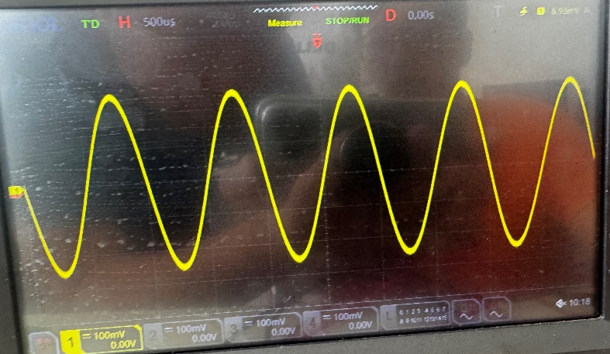
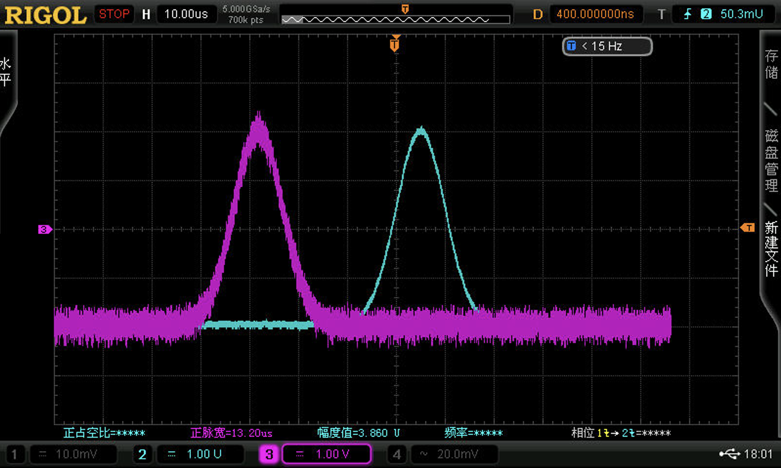
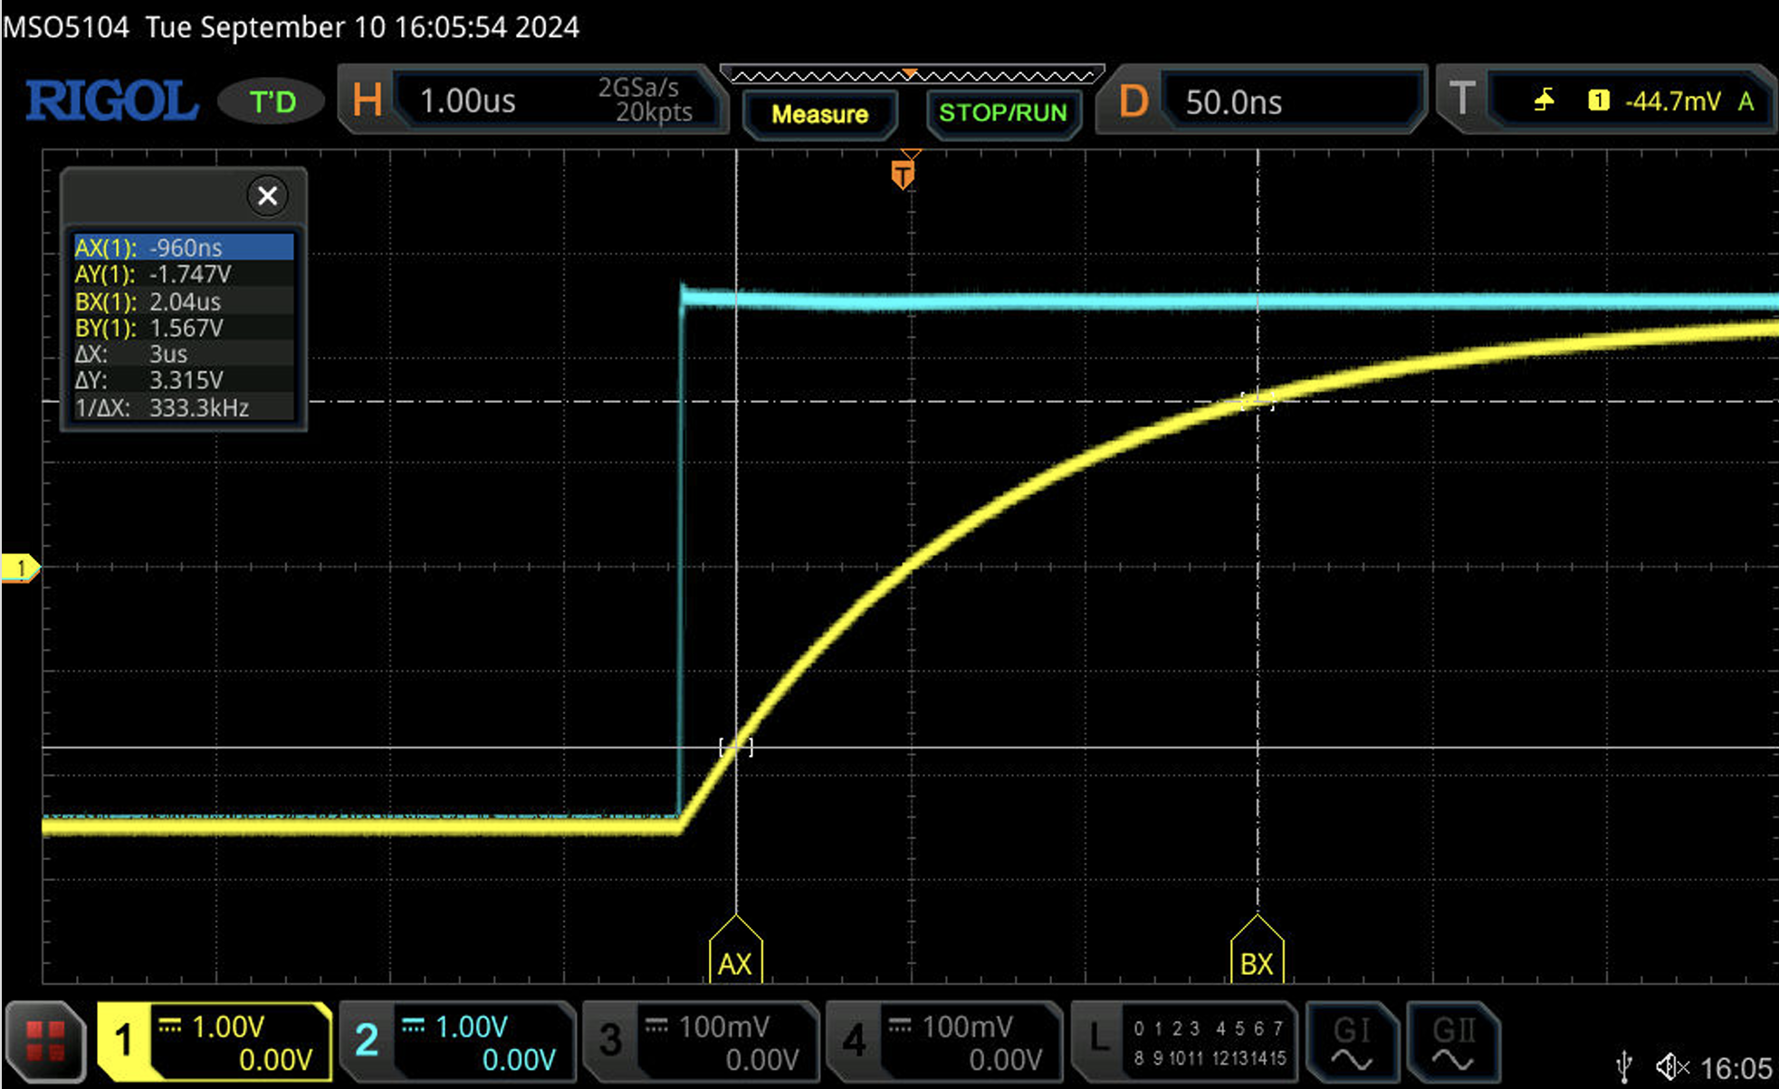
1.2RC电路实验
实验目的：了解RC电路在不同频率和电阻条件下的输出波形变化特性，并探索其在信号滤波中的应用。
实验内容：输入正弦波和方波，观察输出随频率和电阻变化的影响。
实验结论：输出波形随频率和电阻值的变化有显著变化，RC电路能够有效滤除噪声。
输入1kHz正弦波时的输出波形
输入频率1MHz的正弦波的输出波形
输入1kHz正弦波时的输出波形
输入1kHz正弦波时的输出波形

Slide 8
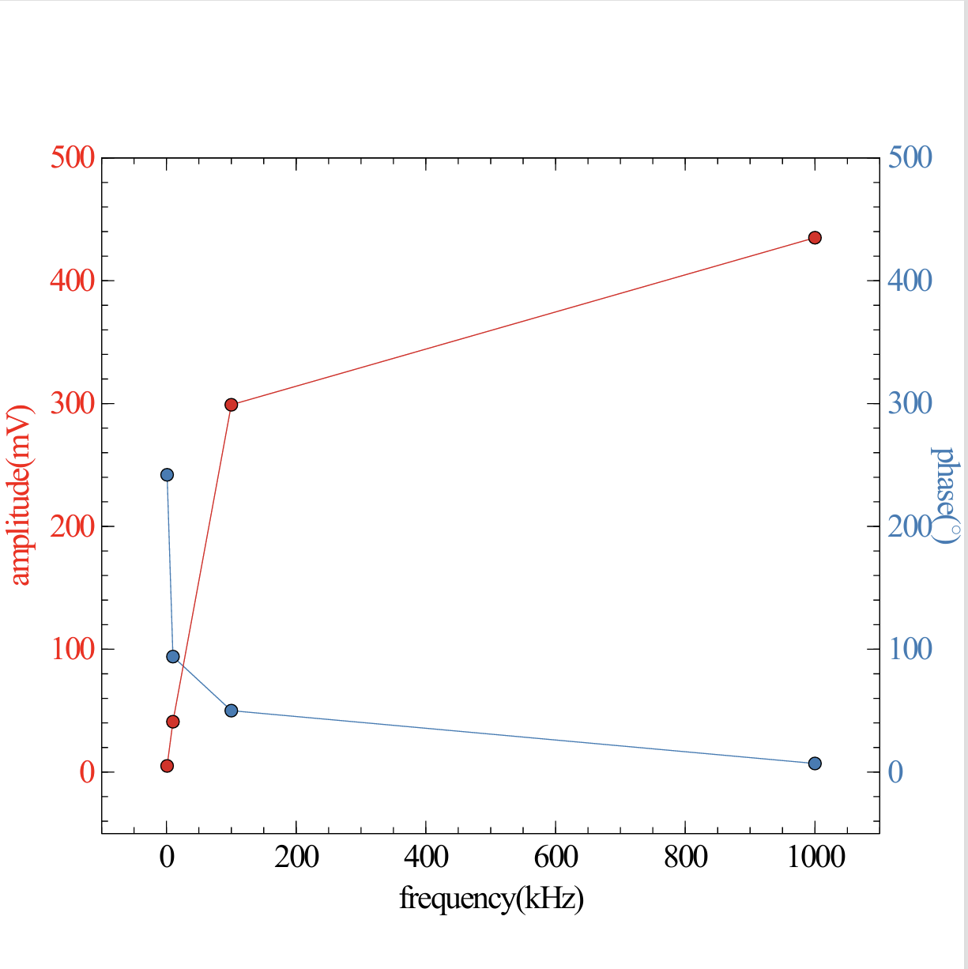
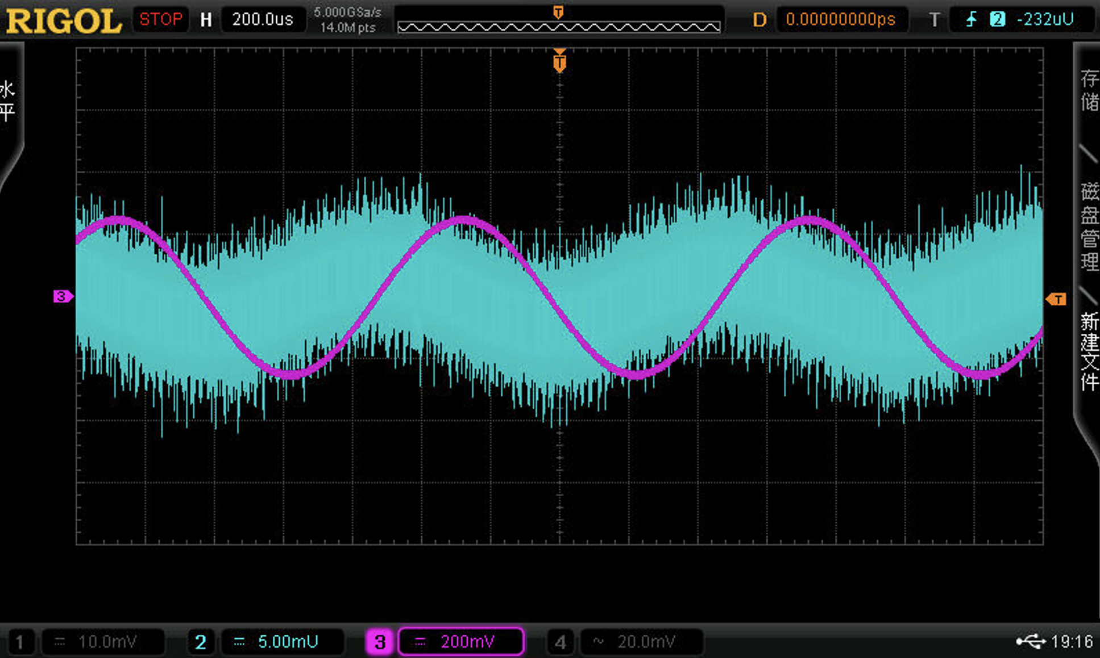
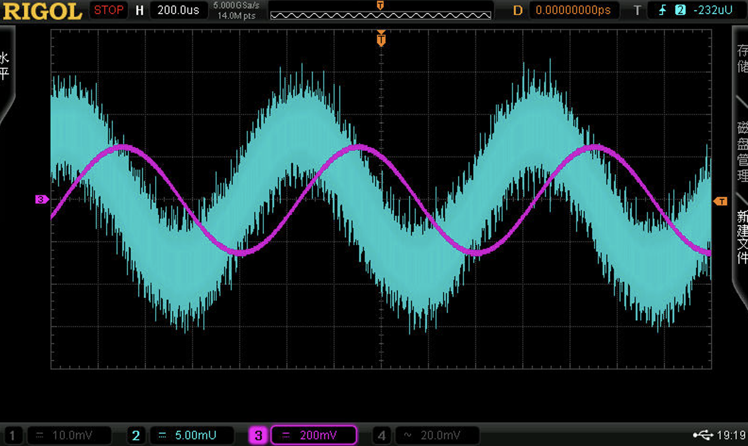
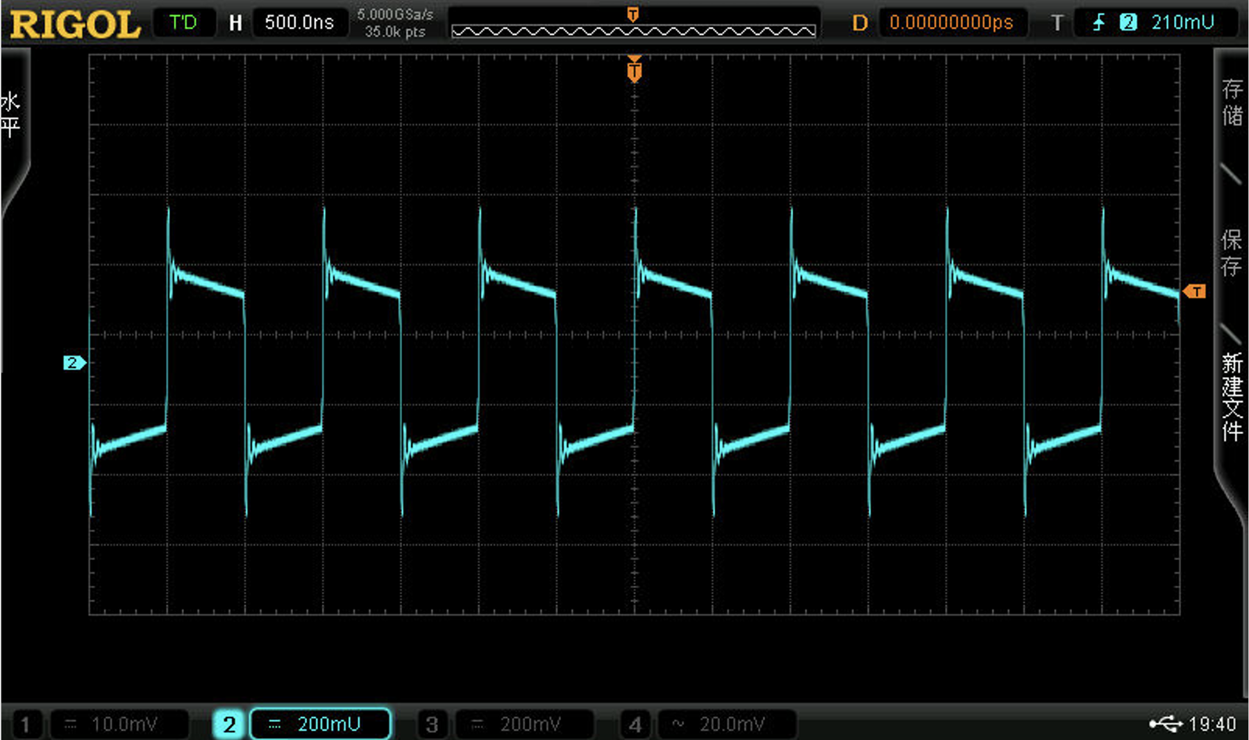
1.3CR电路实验
实验目的：探究CR电路在不同输入频率下的幅度衰减和相位滞后特性，并观察其对高速方波和高斯波形的响应。
实验内容：输入正弦波、方波和高斯波形，研究幅度和相位的响应特性。
实验结论：不同输入频率和阻值下，CR电路的输出波形幅度和相位发生显著变化，尤其在高速方波和burst模式下响应效果明显。
输入1kHz正弦波，调节1kΩ阻值的输出波形
幅度和相位随频率的变化
增大阻值到2kΩ时的输出波形
输入高速方波的输出波形

Slide 9
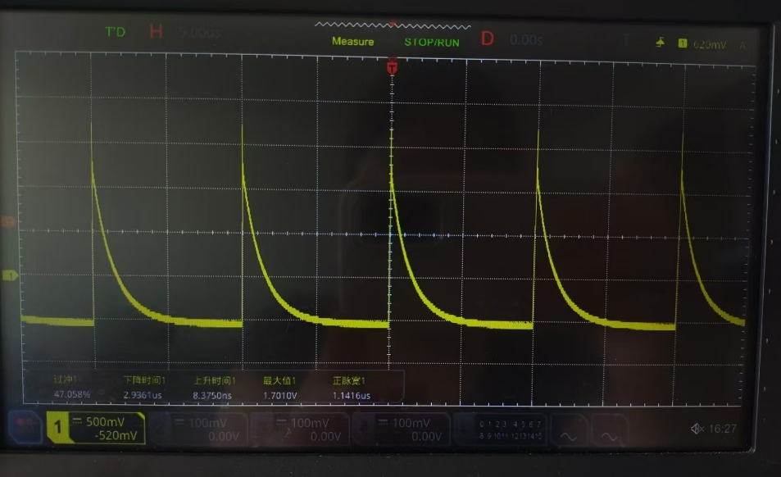
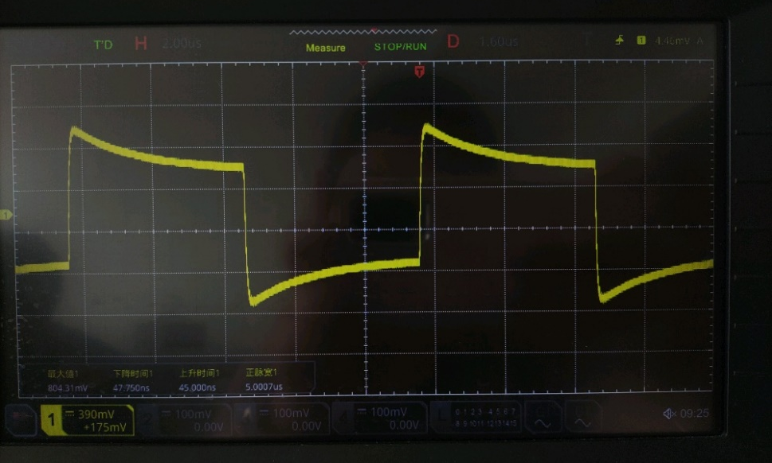
1.4极零相消与阻容匹配实验
实验目的：在CR-RC电路中，通过极零相消和阻容匹配电路减少脉冲信号的下冲，避免能谱峰变宽，从而提高能量分辨率。
极零相消电路搭建与调整：电位器与电容并联，调节阻值可消除下冲现象。
固定电位器阻值：输入指数衰减脉冲，观察脉冲宽度变化。
阻容匹配电路的构建与测试：在极零相消电路基础上添加电容。
输入高速方波脉冲：观察失真情况（图示：100kHz输入与输出波形）。
参数调整：改变电位器阻值及R1/R2、C1/C2值组合，获得不失真信号
固定电位器阻值后输入指数衰减脉冲的输出波形
输入100kHz方波脉冲的输出信号

Slide 10
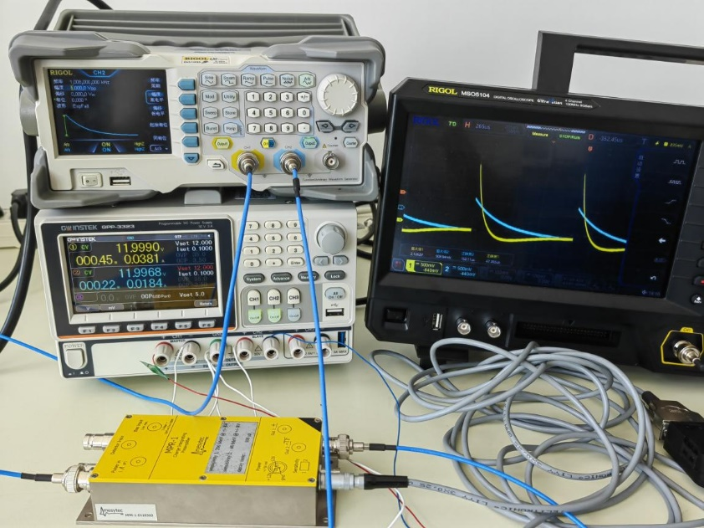
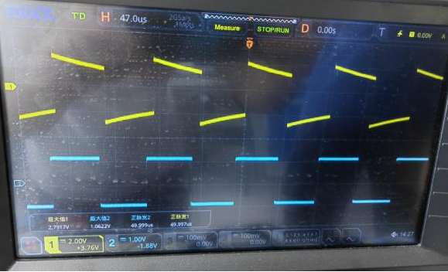
1.5前置放大器实验
实验目的：探索 MPR-1 前置放大器在信号处理中的应用，观察其放大效果和参数变化对信号的影响。
实验步骤：电源接口配置：使用 ±12V 电源，配置 Lemo 接口电源连接。
信号放大测试：输入指数信号，通过 Out1 接口观察放大效果。
放大倍数约为 4.24 倍，下降时间缩短。
调节输入参数：调整信号的幅度、频率、极性，观察放大器输出变化。
调高幅度后输出放大倍数略减，频率增大会缩小输出脉宽。
方波响应测试：使用方波脉冲观察响应，分析波形失真情况。
输出信号放大 2.79 倍，存在一定失真。
实验结论: MPR-1 前置放大器能够有效放大指数信号，提升幅度并缩短下降时间，但对方波信号的处理存在一定失真。调整输入信号的幅度、频率和极性会影响放大倍数和响应速度，频率越高放大倍数越小。整体上，MPR-1 更适合指数信号的放大处理。
指数信号测试 - 前置放大器输出信号
方波信号测试 - 前置放大器输出信号

Slide 11
第二部分
02

Slide 12
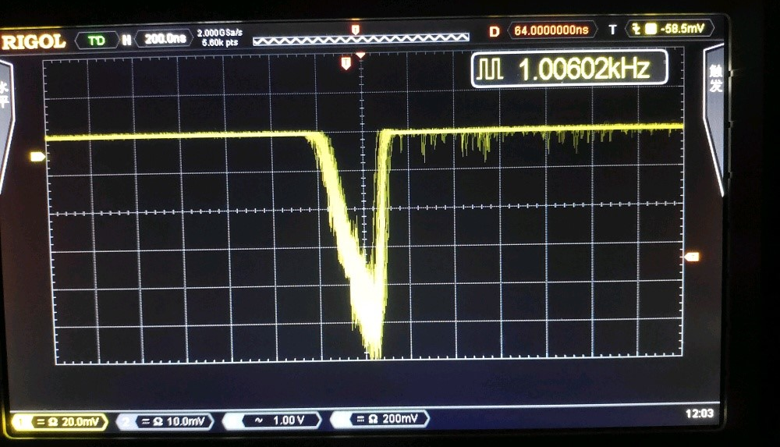
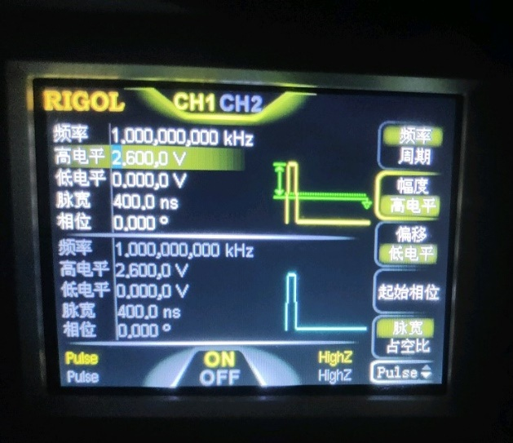
2.1PMT工作原理与LED驱动测试
PMT工作原理：
光电效应: 光子照射阴极(K)产生光电子。
电子倍增: 光电子在倍增级(Dy)中逐级放大，最终在阳极(P)形成电流信号。
LED驱动和信号发生器设置：
驱动设置: 频率1kHz，高电平2.6V，脉宽400ns，观察LED发光状态。
示波器阻抗: 采用50Ω以避免信号过载。
衰减信号发生器参数设置
LED发光状态
PMT阳极输出信号
Notes:
。

Slide 13
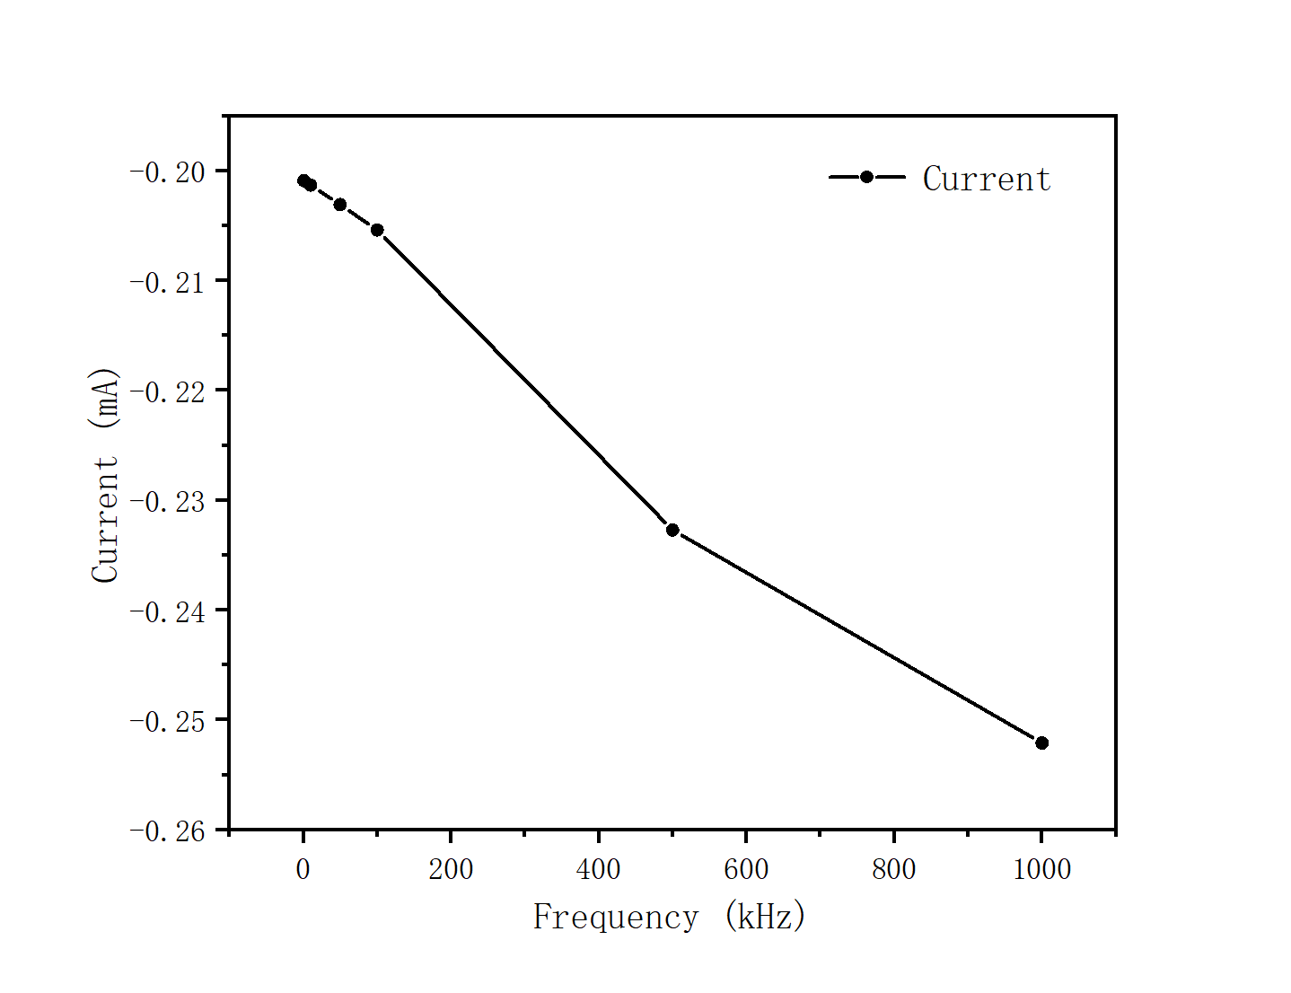
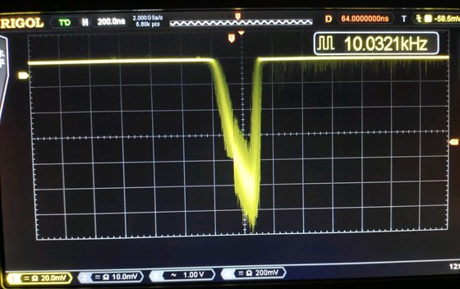
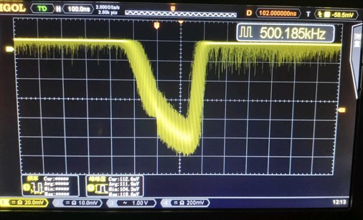
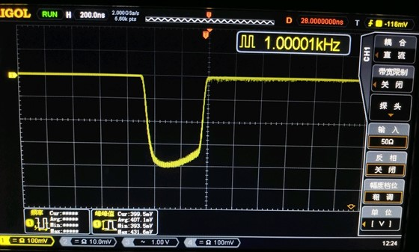
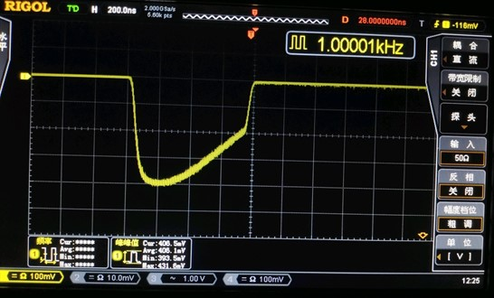
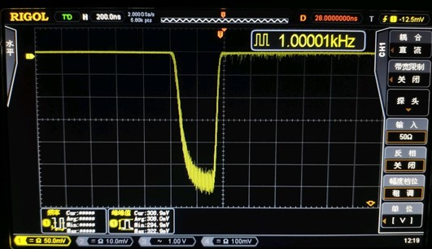
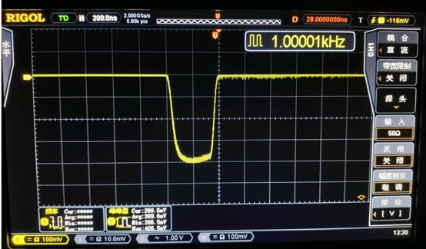
2.1PMT工作原理与LED驱动测试
测试内容：
频率变化: 固定高电平，频率从1kHz增至1MHz，输出信号的下降沿逐渐平缓，线性度提升。
高电平变化: 高电平增加至3V以上时，上升沿信号线性度降低。
脉宽变化: 脉宽从500ns到800ns，增大后信号线性度变差。
改变频率
工作电流随频率变化
改变脉宽
改变高电平

Slide 14
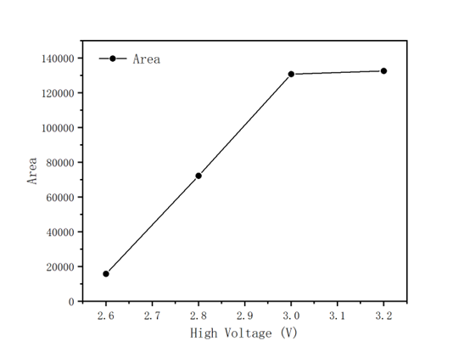
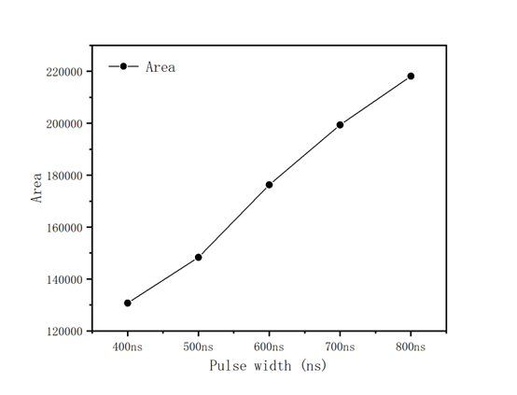
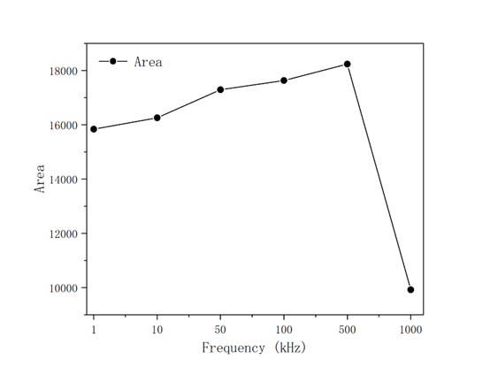
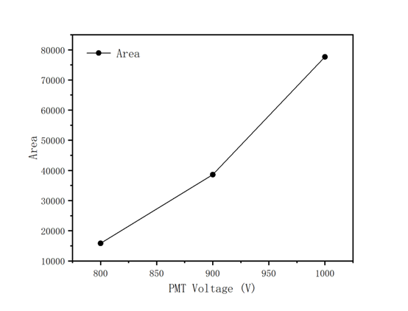
2.2使用DT5751采集PMT测试波形
目的：利用DT5751采集PMT测试波形，观察探测器线性度。
设备简介：
DT5751数字化仪: 采样率最高1GS/s，带宽0-500MHz，电压范围0-1V，10位ADC，支持多种触发模式。
CAEN Scope软件: 用于数据采集和配置，连接DT5751，设置采样率、触发参数等。
测试内容：
方法:利用CAEN Scope软件采集波形数据。调整信号发生器和PMT工作电压，分别测试不同高电平、脉宽和频率下的线性度。
改变高电平: 测试高电平在2.6V-3.2V时的线性度。改变脉宽: 测试脉宽在400ns-800ns时的波形变化。改变频率: 测试频率在1kHz-1MHz时对PMT线性度的影响。
Notes:
通过改变LED输入信号的频率、高电平和脉宽，观察了不同参数下PMT输出波形的变化趋势，发现PMT的输出信号在频率较高时呈现更好的线性度，且高电平在增加至一定范围（约3V）后信号开始出现非线性失真。此外，随着脉宽增加，PMT输出信号的线性度逐渐降低，这也与PMT内部增益变化和电荷堆积效应有关。

Slide 15
数据处理
03

Slide 16
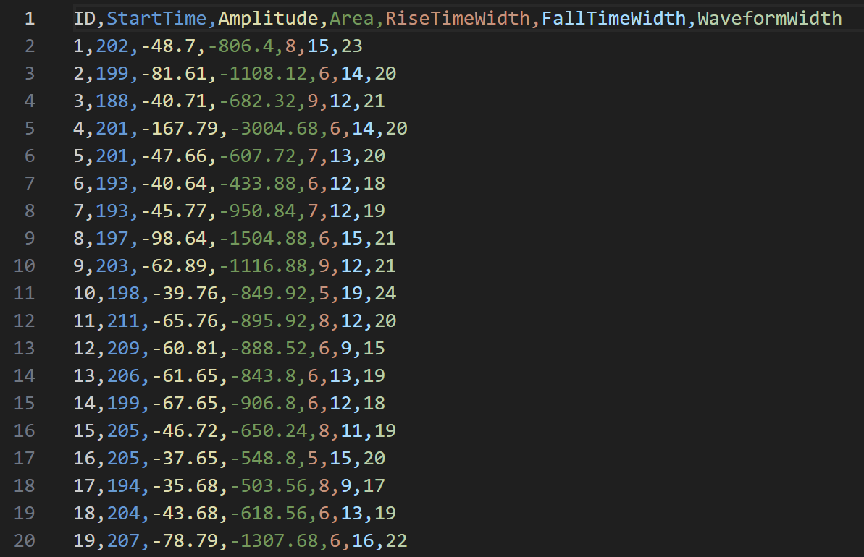
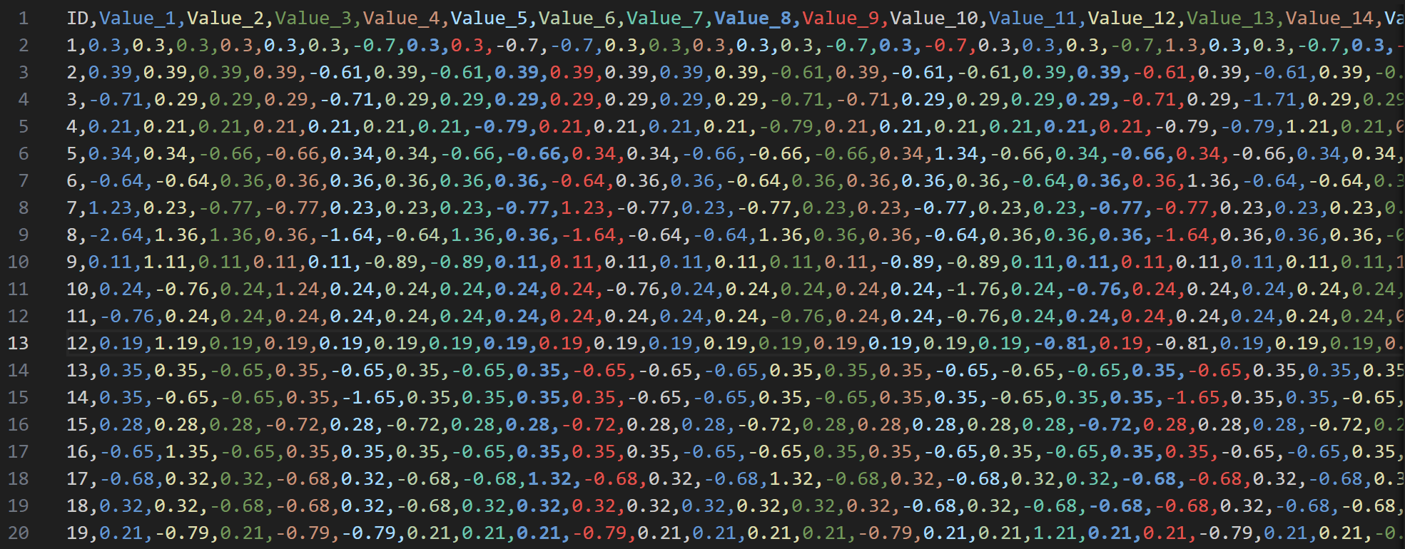
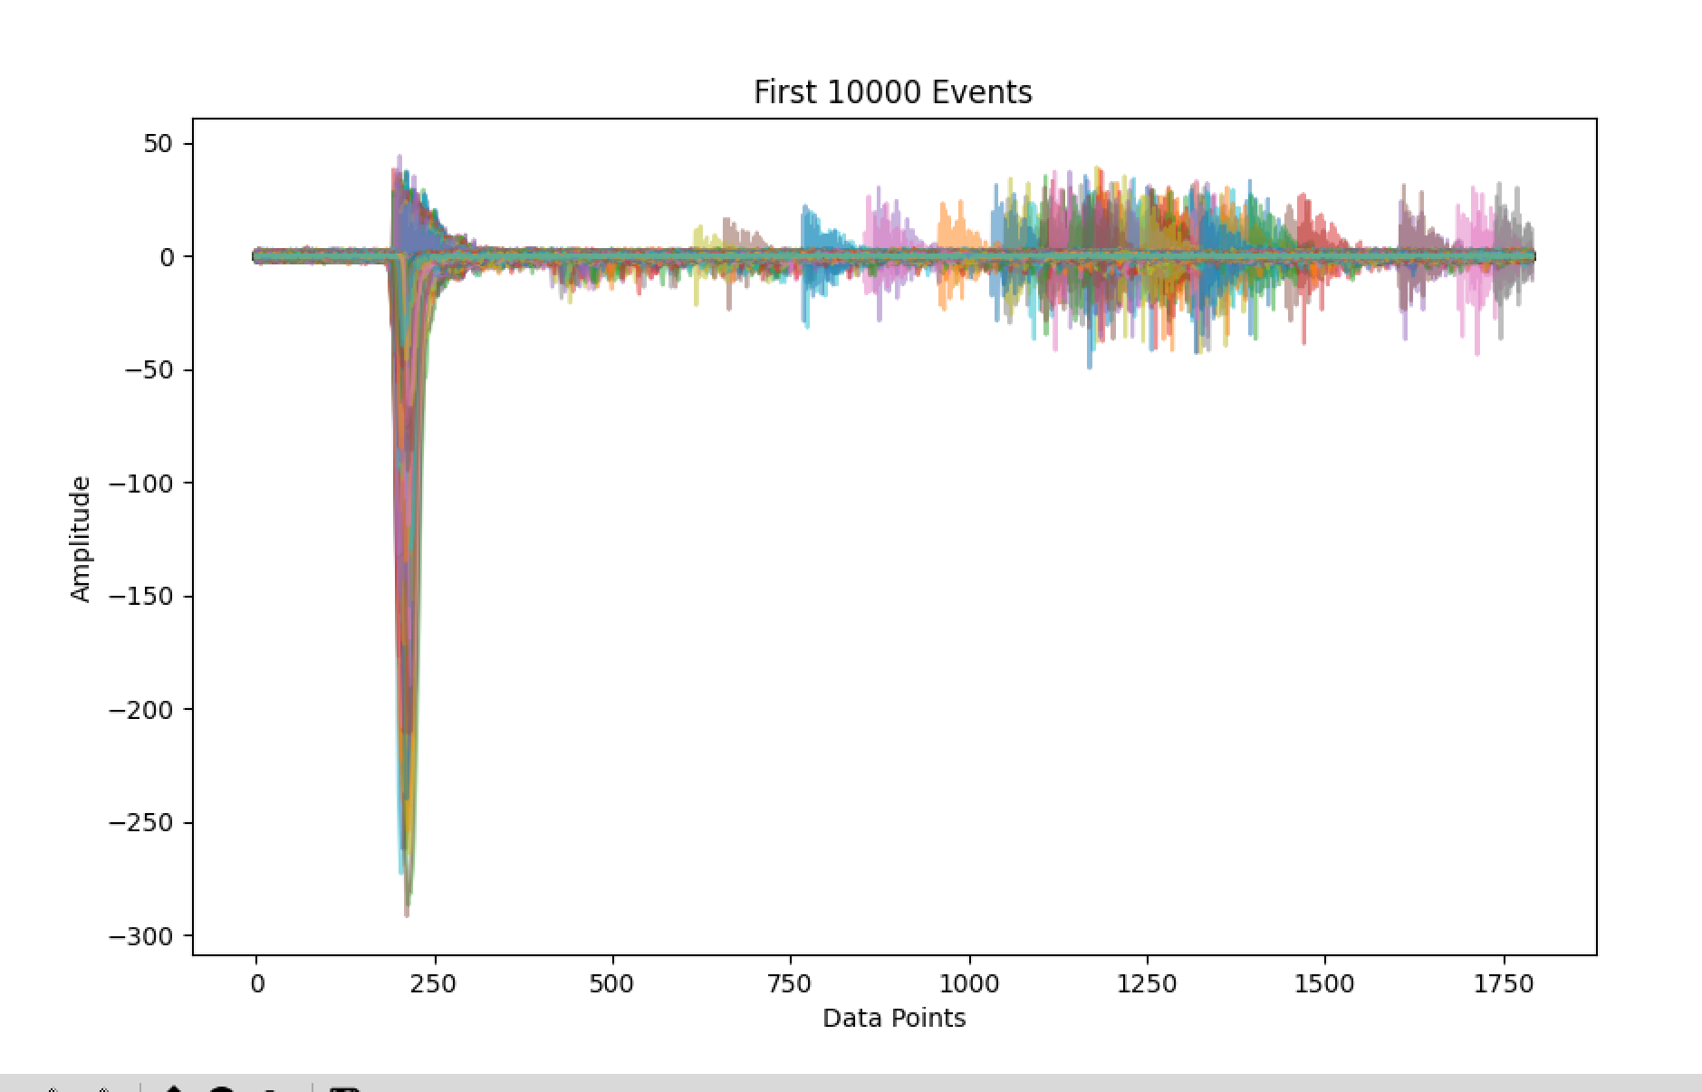
3.1 宇宙线数据分析
得到波形并扣除基线；
研究合适的算法，得到波形各种参数，包括：时间起点、信号幅度、信号面积、前沿宽度、后沿宽度、波形宽度等等；
通过波形参数的关联分布，选择符合宇宙线事例的波形；
得到宇宙线事例能谱，并使用合适的函数进行拟合并得到拟合参数
得到波形各种参数
扣除基线
得到波形

Slide 17
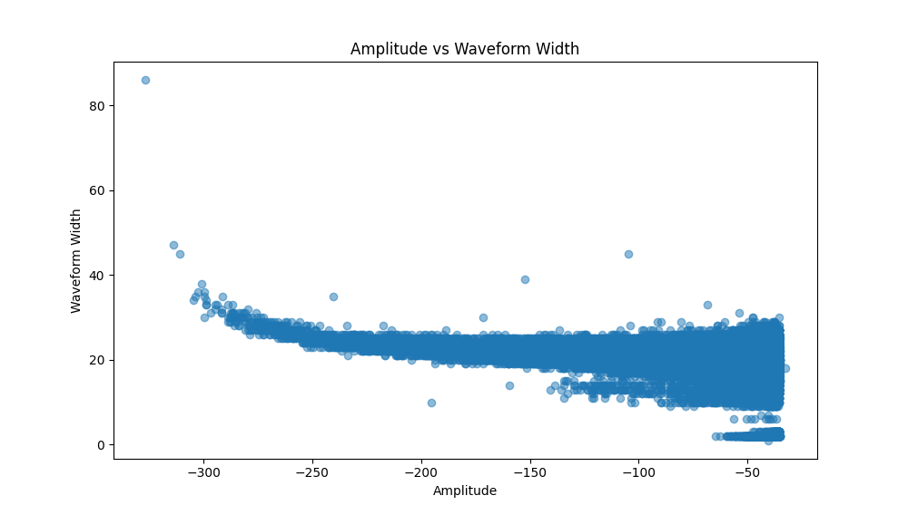
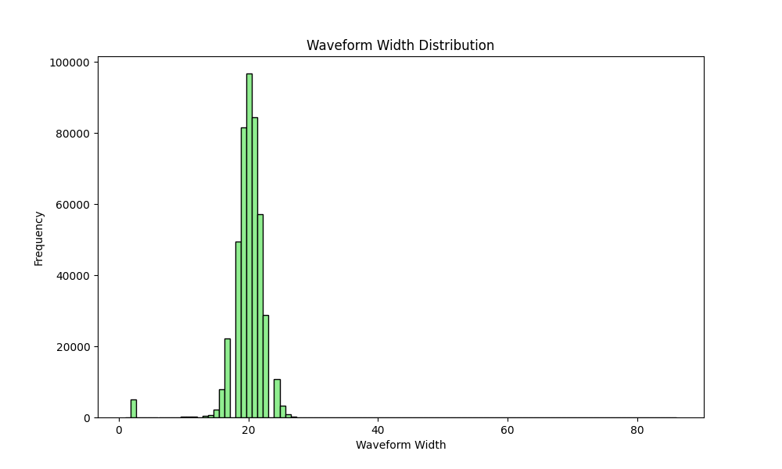
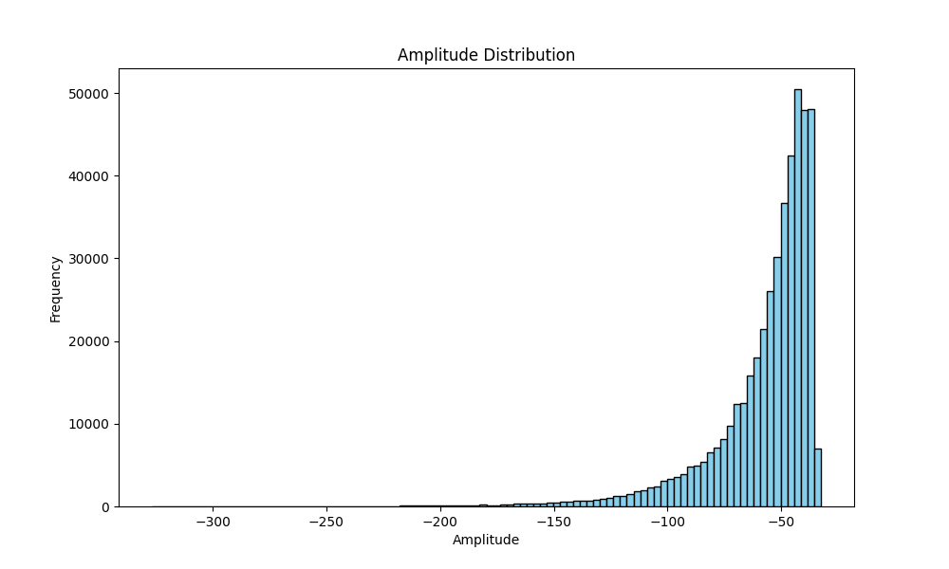
3.1 宇宙线数据分析
得到波形并扣除基线；
研究合适的算法，得到波形各种参数，包括：时间起点、信号幅度、信号面积、前沿宽度、后沿宽度、波形宽度等等；
通过波形参数的关联分布，选择符合宇宙线事例的波形；
得到宇宙线事例能谱，并使用合适的函数进行拟合并得到拟合参数
波形宽度与幅度关系
波形宽度分布
波形幅度分布
Notes:
为了保证筛选出来的信号尽可能是宇宙射线信号，所以将幅度的阈值设置的比较高，尽可能的过滤掉噪声，波形宽度的阈值选择在最集中的区域

Slide 18
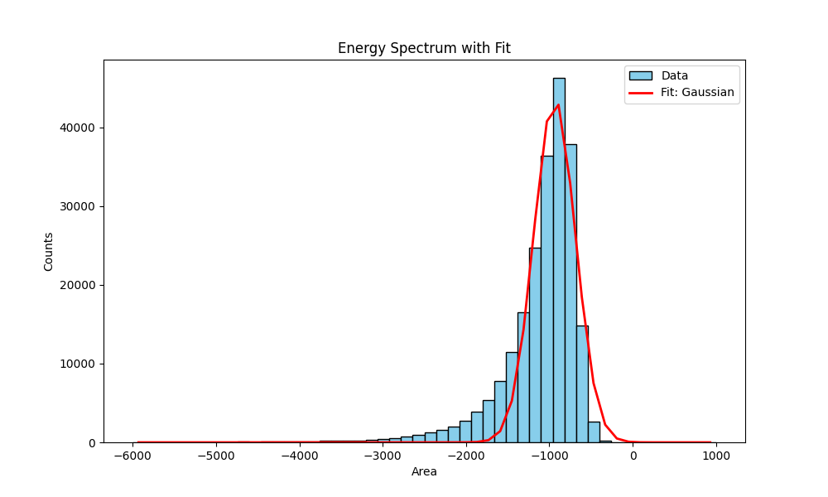
3.1 宇宙线数据分析
得到波形并扣除基线；
研究合适的算法，得到波形各种参数，包括：时间起点、信号幅度、信号面积、前沿宽度、后沿宽度、波形宽度等等；
通过波形参数的关联分布，选择符合宇宙线事例的波形；
得到宇宙线事例能谱，并使用合适的函数进行拟合并得到拟合参数
拟合参数
宇宙射线事例能谱

Slide 19
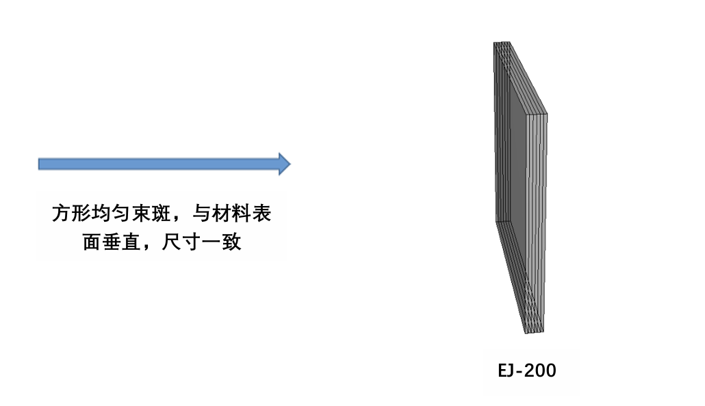
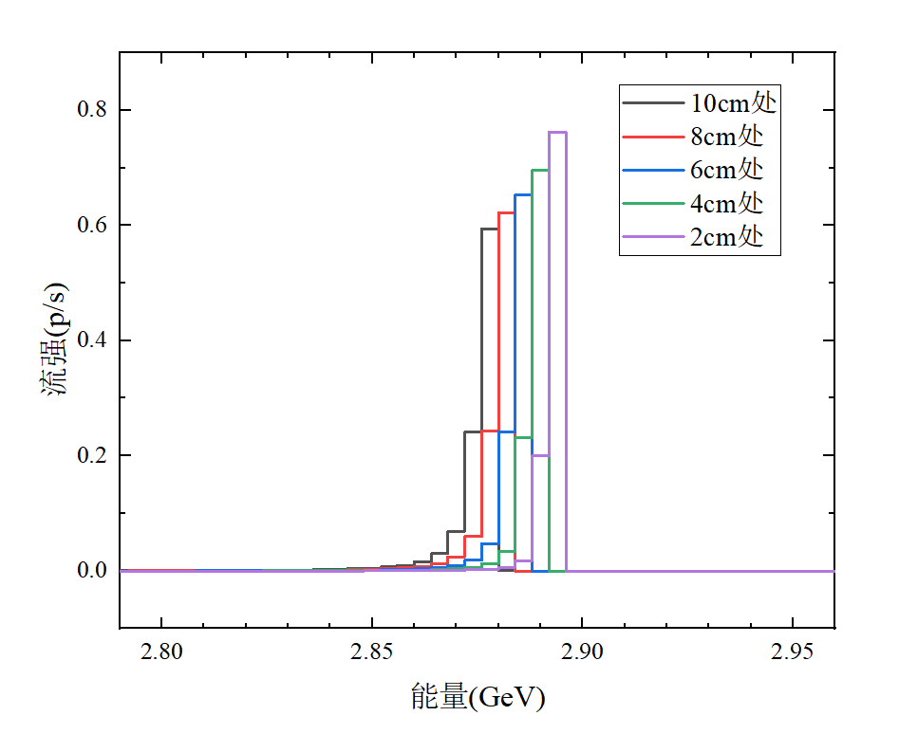
3.2 数据处理-基础处理
实验内容：
3GeV的μ+沿着Z轴方向辐照EJ-200闪烁体，辐照时间10小时，闪烁体尺寸150*150*10，将闪烁体分为五层，探测每层交界处的能谱分布（即每2cm位置处的能谱）
模拟示意图
可以发现，在不同位置处的能谱形状不同，μ+进入闪烁体后，能量在不断减小，同时由于散射的原因，有束流损失，进而导致随着Z轴方向距离的增加，峰值能量逐渐降低，此处的μ子数(流强)也越来越少。

Slide 20
总结
04

Slide 21
总结
对实验室的设备和数据分析实验模拟工具作了初步的了解
同辈交流、走出舒适区、教学相长。。。

Slide 22
谢谢！
汇报人：陈宏昆 时间：2024. 11.14
C组成员：董启凡、陈宏昆、吴培清、黄安然

